Slide 1
结构体复习：
  1、结构体能帮我们解决什么问题？
  struct stu{
  string name;
  int yu,math,en;
  int sum;
  }a[1005];

Slide 2
结构体复习：
  2、结构体能直接用sort排序吗？
  sort(a,a+n,cmp)

Slide 3
a 数组如何排序？
有多个关键字如何排序？
sort(a,a+n,cmp)
比较规则函数重写(如：cmp函数）

Slide 4
实验舱蛟龙三班
运算符重载
zlj
2022.8

Slide 5
一、结构体中运算符重载
  结构体可以把几个属性不同的捆绑在一起，看成一个整体，但在用sort的时候不能统一排序。除了外加如:cmp（）等外函改变sort的规则，也可以用运算符重载来改变sort规则，在运算的时候就能当做一个整体，真正做到一个整体。

Slide 6
符重载小于运算符
输入考试号和总分，按总分由高到低，总分相同，按考试号小的排前。

Slide 7
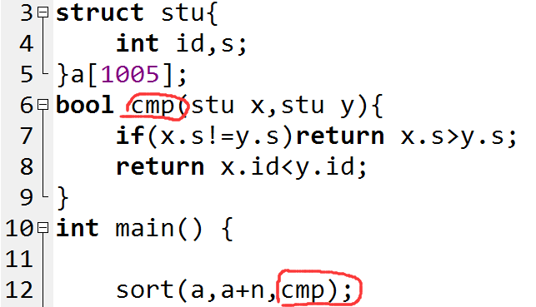
重构排序规则： cmp

Slide 8
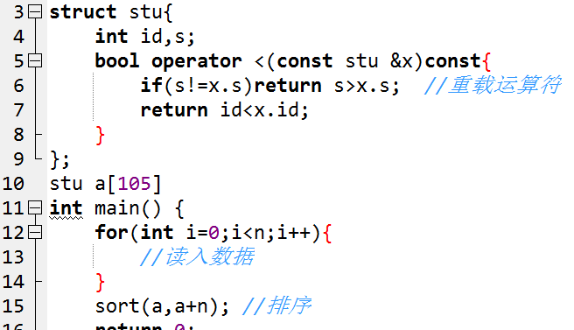
运算符重载小于运算符

Slide 9
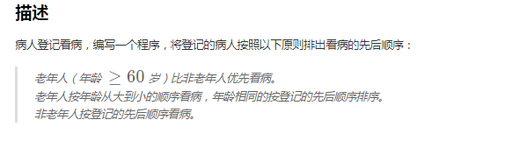
例：《病人排队》

Slide 10
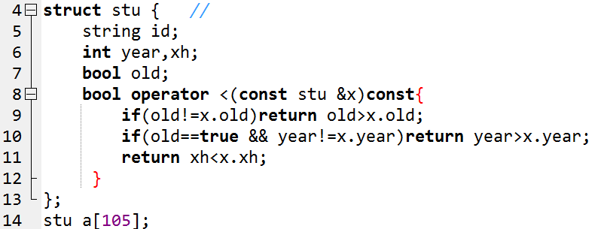
结构体内重载小于运算符：

Slide 11
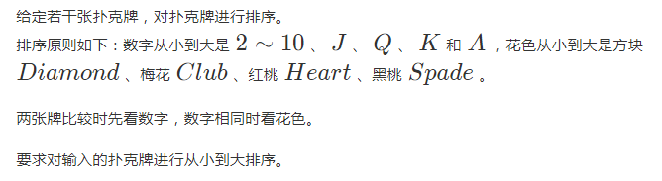
《 扑克牌排序》

Slide 12
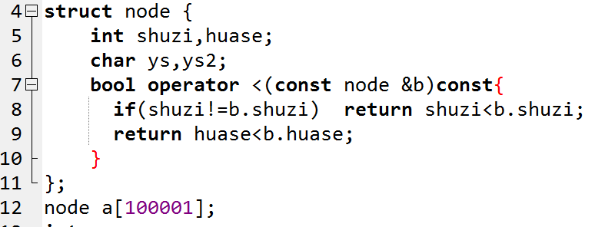
算法分析
注意：数据读入时字符的处理

Slide 13
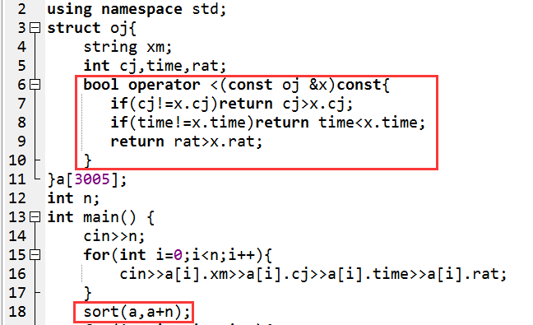
sycOj比赛排行榜

Slide 14
结构体中使用 sort() 函数：
1、sort内写函数重建比较规则
2、结构体内重载比较运算符 改变比较规则
第二种比第一种效率要高

Slide 15
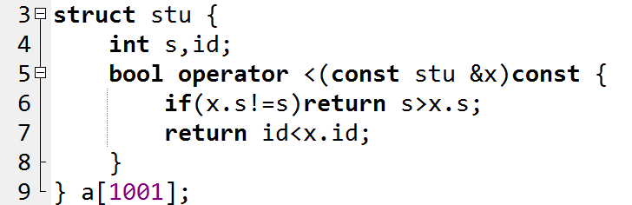
练习：《名次》

Slide 16
练习：《空气质量》
  1、结构体如何定义？
  2、排序规则？

Slide 17
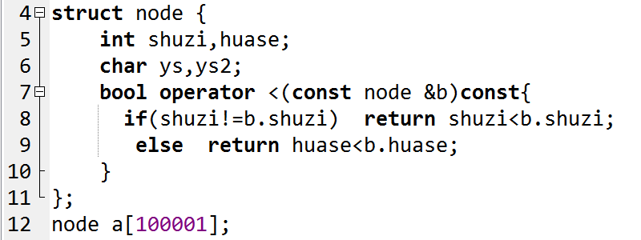
练习：《扑克牌排序》
  1、结构体如何定义？
  2、如何输入？

Slide 18
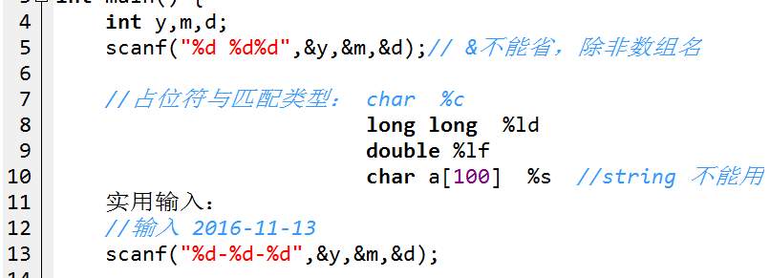
二、C语言风格的输入输出
  1、scanf( ) 格式输入

Slide 19
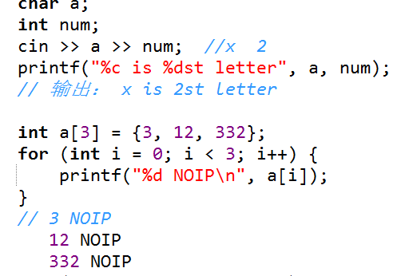
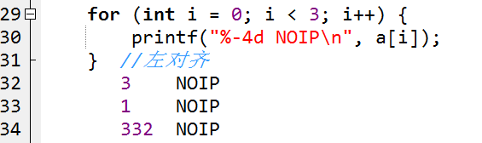
二、C语言风格的输入输出
  2、printf( )

Slide 20
二、C语言风格的输入输出
  2、printf( )
在输出日期和时间时，我们需要若干个前导 0 对空出来的位置用 0 补齐，经常会用到这类修饰符：
int year = 2019, month = 4, day = 11;
printf("%d-%02d-%02d", year, month, day); // 输出 2019-04-11

Slide 21
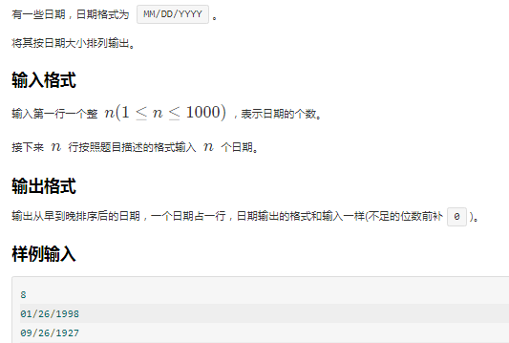
《生日排序》

Slide 22
练习《求援争先》

Slide 23
三、Vector 容器的应用
Vector：
Stl 中一种顺序容器。
特点：vector正好弥补了静态数组缺陷:随机访问快，在中间插入和删除慢，但在末端插入和删除快。按需扩张收缩。

Slide 24
1、Vector的定义与初始化
定义：
vector<int > a
Vector 遍历：
1、vector<int>::iterator it; //定义一个迭代器
2、Vector支持 [ ]运算。
a[2]=6 可像数组一样按下标访问

Slide 25
3、Vector定义：
vector<int>v1; //vector元素为
vector<string>v2; // vector元素为string型
vector<node>v3; //自定义结构体
4、二维定义：
vector<int>a[10]

Slide 26
初始化
vector<int > a(4,10)
定义一个容器 a , 前4个值为 都为10
vector<int > b={1,2,3};
定义一个容器 b , 前3个值为 1,2,3

Slide 27
Vector 遍历：
1、vector<int>::iterator it; //定义一个迭代器
2、Vector支持 [ ]运算。
a[2]=6 可像数组一样按下标访问

Slide 28
2、vector 基本函数操作

Slide 29
常用函数操作汇总：
v1.push_back() //在数组的最后添加一个数据
v1.pop_back() //去掉数组的最后一个数据
v1.front() v1.back() //返回第一个元素(最后一个)
v1.begin() //得到数组头的指针，用迭代器接受
v1.end() //得到数组的最后一个单元+1的指针，用迭代器接受
v1.clear() // 移除容器中所有数据
v1.empty() //判断容器是否为空
v1.erase(pos) //删除pos位置的数据
v1.erase(beg,end) // 删除[beg,end)区间的数据
v1.size() //返回容器中实际数据的个数
v1.insert(pos,data) //在pos处插入数据
reverse(v1.begin(),v1.end()) //将v1容器数据倒置。
Find(v.begin(),v.end(),3) //查找V容器里3，有返回迭 代器，没有返回 end ()

Slide 30
1、Push_back(x)与pop_back()
Push_back(x)是Vector的成员函数，它能够在Vector的末尾加入一个元素x。
删除最后一个元素。

Slide 31
Sort 排序
sort( a.begin(), a.end() )

Slide 32
vector 的成员函数表
函数名 | 功能 | 复杂度
size() | 返回数组的 元素数 | o(1)
push_back() | 在向量末尾添加元素x | o(1)
pop_back() | 删除最后一个元素 | o(1)
begin() | 返回数组开头的迭代器 | o(1)
end() | 最后一个元素的后一个位置的迭代器 | o(1)
insert(p,x) | 在位置p处插入元素x | o(n)
erase(p) | 删除位置p 的元素 | o(n)
clear() | 删除数组中所有元素 | o(n)

Slide 33
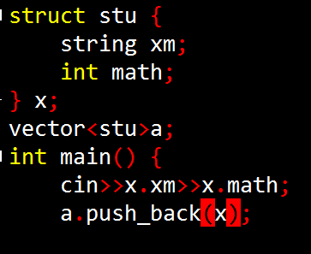
4、Vector中结构体数据的读入

Slide 34
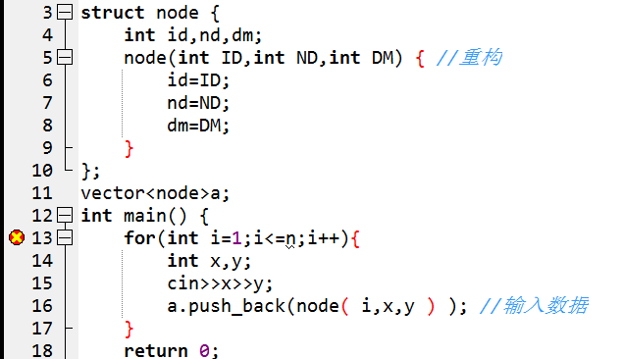
重构函数

Slide 35
练习： 《大米台灯》、〈鼓掌次数〉

Slide 36
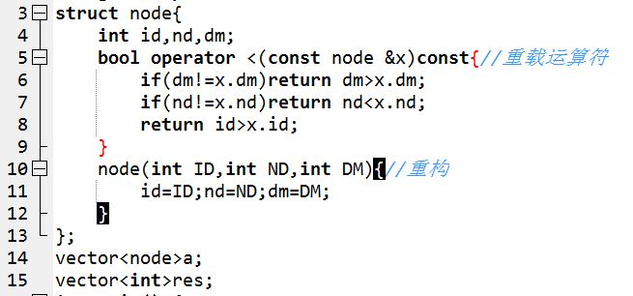
练习： 《大米台灯》

